Slide 1
GRANDEZAS Y MISERIAS DE LA TAREA DE ENSEÑAR.
Patricia Carolina Cerda Melacio.
Citlaly Alejandra Leija Vélez.

Slide 2
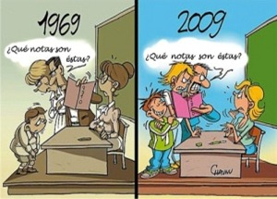
El tamaño y el peso de la tarea de enseñar.
Probablemente la pedagogía, en tanto léxico primordial de las practicas educativas, ha sido siempre una forma de la predicción entusiasta. Sin ese aditivo, es difícil capturar el empeño, la terquedad o la perseverancia que caracterizan a los que se hacen llamar educadores, cuyo trabajo se concreta a pesar de (o a causa de) tener todas las pruebas empíricas contra el.
Al referirse a si mismos y a la tarea que realizan, estos docentes dan cuenta de los aprendizajes que están protagonizando en sus primeros desempeños, destacan lo que aun les falta por aprender en un proceso que representa cotidiano, desesperado y prolongado.

Slide 3
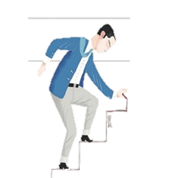
¿Yo no soy lo bastante bueno?
La frustración que se produce al cabo de un punto, pese a los esfuerzos constantes y sostenidos, conduce de este optimismo inicial totalizador a un pesimismo de las mismas características: es el desinterés o la indiferencia que los maestros novatos suelen encontrar en aquellos que cuentan con varios años de desempeño.
¿Sera que no soy lo bastante bueno? Es aquí donde se pone en juego la competencia (o la incompetencia) la aptitud (o la ineptitud) en las tareas.

Slide 4
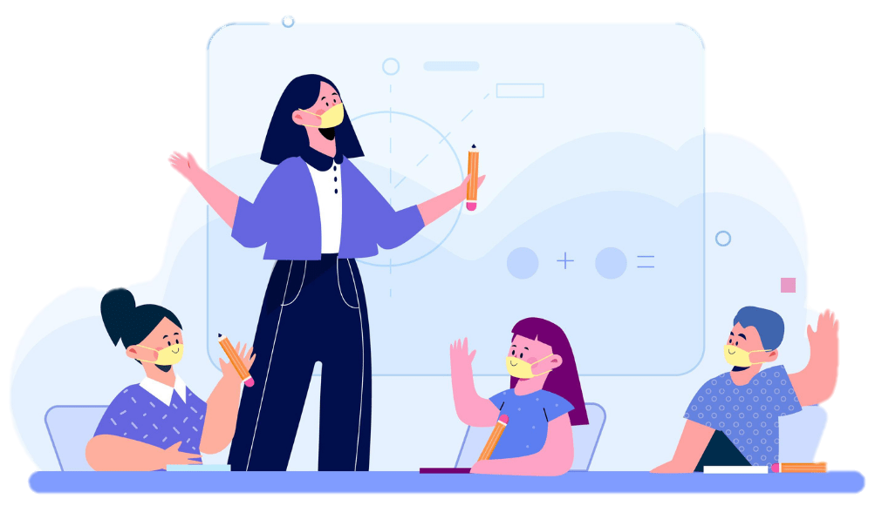
¿Maestros buenos o buenos maestros?
Los autores mencionan que, en la actualidad, las generaciones actuales de docentes se centran más en el ámbito afectivo, su enfoque va más a ser maestros buenos, en tener un buen carácter y tener una buena relación con los alumnos, entenderlos y escuchar sus problemas.

Slide 5
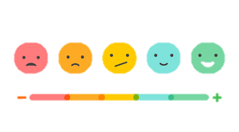
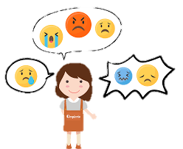
Algo contigo. Recompensas y satisfacciones pedagógicas.
El hecho de tener que manejar y enseñar a un grupo grande de alumnos y esperar que todos reciban de una manera entendible el contenido de un curso, puede traer consigo frustración, ansiedad, estrés o depresión, sin embargo, no únicamente puede traer esto, sino que también puede engrandecer al docente, puede sentir gratificación y afecto por parte de sus alumnos.

Slide 6


¿Un oficio pequeño?
Los docentes en sus comienzos pueden sentirse inseguros con respecto del oficio al que se dedican, entonces tienden a refugiarse en el ámbito afectivo, en muchas ocasiones les hace falta confianza para poder desempeñarse de manera correcta; esto tiene mucho que ver con el concepto que se le presente acerca del oficio.

Slide 7
VIDEO.
https://youtu.be/FTKLg26xMvE

